Slide 1

“Sort ist Mord?”
Link für Computer: x.bechtel.ws → IF3 → Sortieren
Link furs IPad: x.bechtel.ws
→ IF3 → Arbeitsblatt_Sortieren
„Sort ist Mord?!" · Informatik EF

Slide 2
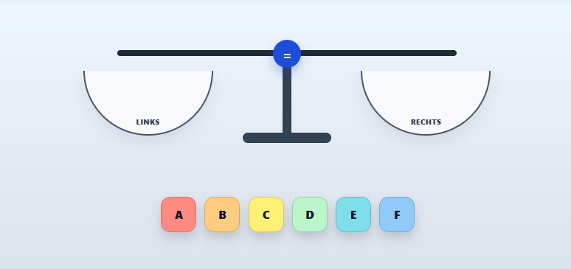
PHASE 1 · Konfrontation
Unsortiertes Array mit Gewichten

Slide 3

PHASE 2 · VERMUTUNGEN ANSTELLEN
„Wie würde ein Computer dieses verdeckte Array sortieren - und vor welchem Problem steht er dabei eigentlich?"
Eure Ideen:
…
…
…
…

Slide 4
PHASE 3 · PROBLEM ANALYSIERE
Was darf der Computer tun?
1
Vergleichen
2
Tauschen
Zwei aufgedeckte Karten miteinander
vergleichen - so erkennt er kleinere oder größere Zahlen.
Zwei Gewichte miteinander tauschen
(Positionen vertauschen).

Slide 5
PHASE 3 · WICHTIGE ABGRENZUNG
GEGEBEN
EURE AUFGABE
Was der Computer tun darf
Eure Operationen
(Vergleichen, Tauschen)
Wie setzt der Computer die Operationen sinnvoll ein, um zuverlässig zu sortieren?
Diese Operationen sind die Einschränkungen - sie definieren das Problem.
Das ist eure Strategie - sie entscheidet, welches der Verfahren funktioniert.

Slide 6
PHASE 4 · STRATEGIE ENTWICKELN
Tauscht eure ersten Ideen im Zweierteam aus! Wie wollt ihr vorgehen?
Vergleicht eure ersten Vermutungen mit eurer Partnerin oder eurem Partner.
Wo seid ihr euch einig?
Wo unterscheiden sich eure Ideen?
Einigt euch auf eine gemeinsame Anfangsstrategie, die ihr gleich in der App testen werdet!
Notiert eure Anfangsstrategie auf dem Arbeitsblatt - so klar, dass jemand anderes sie nachvollziehen könnte.

Slide 7
PHASE 4 - WISSEN ANEIGNEN · TEIL A
Jeder Sortieralgorithmus hat drei Teile
Formuliert eure Strategie so, dass alle drei Teile erkennbar sind.
Teil 1
Teil 2
Teil 3
→
⚖
✓
Reihenfolge
Vergleichsregel
Abbruchbedingung
der Computer soll …
er entscheidet dabei …
er ist fertig, wenn …
z. B. jede Position von … durchgehen.
z. B. ob das aktuelle Element … , und dann …
„Sort ist Mord?!" · Informatik Q1

Slide 8

SELBST WISSEN ANEIGNEN
Nicht schlecht! Da kann man mal klatschen!
1
Schaut euch die drei Sortierverfahren mit ihren Animationen an!
2
Welches Sortierverfahren ähnelt eurem Verfahren am meisten?
Wo gibt es Unterschiede?

Slide 9
Jeder Sortieralgorithmus hat drei Teile
Formuliert eure Strategie so, dass alle drei Teile erkennbar sind.
Teil 1
Teil 2
Teil 3
→
⚖
✓
Reihenfolge
Vergleichsregel
Abbruchbedingung
der Computer soll …
er entscheidet dabei …
er ist fertig, wenn …
z. B. jede Position von … durchgehen.
z. B. ob das aktuelle Element … , und dann …
„Sort ist Mord?!" · Informatik Q1

Slide 10

Mit Üben:
Nun seid Ihr dran!
1
Wendet jedes Sortieverfahren ganz genau auf das Beispielarray an!
Welches Sortierverfahren funktionierte am besten?
2

Slide 11
„Wie würde ein Computer dieses verdeckte Array sortieren - und vor welchem Problem steht er dabei eigentlich?"
„Wie würde ein Computer dieses verdeckte Array sortieren - und wie löst er das Problem eigentlich?"

Slide 12
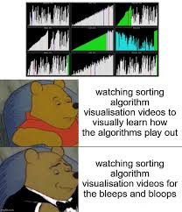
Danke fürs Mitmachen!

Slide 13
STRATEGIEN VERGLEICHEN
Frage: Welche Muster stecken in euren Strategien?
Wir ordnen eure Vorgehensweisen drei typischen Sortierideen zu.
Selection Sort (Auswählen)
Bubble Sort (Vertauschen)
Insertion Sort (Einfügen)
Immer das kleinste Element suchen und nach vorne setzen.
Danach für den Rest wiederholen.
Benachbarte Karten vergleichen.
Bei falscher Reihenfolge tauschen. Wiederholen.
Eine neue Karte in den bereits sortierten linken Bereich an der richtigen Stelle einfügen.
→ Welche eurer Ideen passt zu welcher Sortieridee? Wo gibt es Unterschiede?

Slide 14
OPTIONAL · CODE-BRÜCKE
Für schnelle Teams: Kannst du den Code lesen?
Kommentiere den Bubble-Sort-Ausschnitt. Erkläre die Sortieridee, nicht jede Java-Syntax.
int n = a.length;
for (int i = 0; i < n - 1; i++) {
for (int j = 0; j < n - 1 - i; j++) {
if (a[j] > a[j + 1]) {
int temp = a[j];
a[j] = a[j + 1];
a[j + 1] = temp;
}
}
}
Auftrag
Ordne farbige Codebereiche den Kommentaren auf dem Arbeitsblatt zu.
Tipp 1
Welche zwei Nachbarn werden gerade verglichen?
Tipp 2
Was passiert, wenn die Reihenfolge falsch ist?
Tipp 3
Warum wird der rechte Prüfbereich kleiner?
„Sort ist Mord?!" · Informatik Q1

Slide 15
⑧ SICHERUNG · EXIT-TICKET
Was muss am Ende hängen bleiben?
Drei Verfahren benennen, Strukturmerkmale unterscheiden und Sinn des Sortierens erklären.
1. Verfahren:
Ich kenne die drei Verfahren:
Selection Sort, Bubble Sort,
Insertion Sort.
2. Sicherheit:
Am leichtesten fällt mir ...
Noch unsicher bin ich bei ...
weil ...
3. Sinn:
Sortieren ist wichtig, weil ...
Daten danach leichter gesucht,
verglichen und ausgewertet werden können.
Mündliche Abschlussfrage: Welches Verfahren erkennst du sicher - und woran?
„Sort ist Mord?!" · Informatik Q1

